Slide 1



온라인 학습사이트 활용 - HTML 게임
HTML게임 14호 – Hit Ball
v 0.1
Document Information
프로젝트 명 | 온라인 학습용 - 이벤트 게임(HTML5) 개발 계획
제작 기간 | 2017.8. 1 ~ 2017.12.31
클라이언트 담당자 | YBMNET | 잉글루사업부 / 운영개발팀 박정민 대리님
 | TEL: 02) 2009 – 0322 / HP: 010 – 9165 - 1352
 | MAIL: jeongmin@ybm.co.kr
문서 작성자 | 상록영상 | 웹사업부 최낙영 실장
 | TEL: 070) 4477 – 3332 / FAX: 02) 420- 1254
 | MAIL: master@srmm.kr / HP: 010 – 5572 - 7272

Slide 2

시작화면
해적은
옆 이미지처럼
깜찍하고
모자가 해적특징
Hit Ball
How To Play
?
투수의 볼을 히트존에 들어왔을때 정확한 타이밍에 맞춰 스윙판을 터치하세요.
스윙 또는 파울로 인해 5번 아웃이 되면 게임이 종료됩니다.
히트존에 정확히 들어오면 홈런(100점), 반이상 들어오면 안타(10점)을 얻습니다.
홈런 ----100점
안타 -----10점
파울2 – 아웃1
스윙 ---- 아웃1
START
히트존 (Filled Area)
스윙판

Slide 3




게임화면
투구볼은 반드시 히트존을 통과한다. (1~10구까지는 직구 120km, 11~20구까지는 직구140km, 그 이상은 커브와 강속구가 랜덤하게~)
히트존에 볼이 완전 들어갔을때 스윙하면 홈런! = 100점
히트존에 볼이 반이상 들어갔을때 스윙하면 안타! = 10점
히트존에 볼이 반이상 들어가지 않으면 파울! (파울 연속 2회면 = 아웃 1회)
히트존에 볼이 닿지 않으면 아웃 (투구볼 1개 차감)
120
커브볼
직구볼
히트존
(Filled Area)

Slide 4
게임화면
투구볼은 반드시 히트존을 통과한다. (1~10구까지는 직구 120km, 11~20구까지는 직구140km, 그 이상은 커브와 강속구가 랜덤하게~)
히트존에 볼이 완전 들어갔을때 스윙하면 홈런! = 100점
히트존에 볼이 반이상 들어갔을때 스윙하면 안타! = 10점
히트존에 볼이 반이상 들어가지 않으면 파울! (파울 연속 2회면 = 아웃 1회)
히트존에 볼이 닿지 않으면 아웃 (투구볼 1개 차감)
120

Slide 5

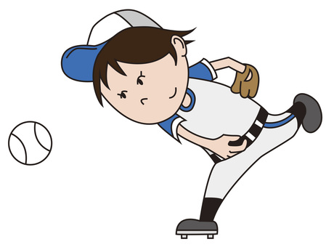
게임화면
히트존을 통과하면 투구시속이 표시됨.
스윙하면 아웃 1회
120
152 km
Swing!!

Slide 6
게임화면
히트존을 반 이상 들어오지 못하면 파울 처리. (화면 우상당 볼표시 옆에 “F” 표시 됨)
F
120
152 km
Foul!!

Slide 7
게임화면
히트존에 정확하게 들어왔을때 스윙하면 히트존이 색이 반짝거리고 홈런 이벤트 표시!!!
120
145 km
Homrun!!

Slide 8
게임화면
히트존에 반 이상 들어왔을때 스윙하면 히트존이 바깥영역 선이 반짝거리고 안타 이벤트 표시!!!
120
135 km
Hit !!

Slide 9
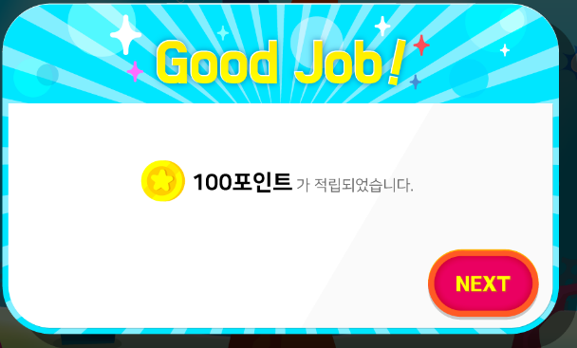
게임화면
획득율(획득점수/최대점수) * maxPoint = Point
최대점수를 일단 1000점으로 잡고 난이도에 따라서 수치를 조정할것. (획득율은 최대 1이상 넘지 않도록 한다)
890
20포인트

